Slide 1
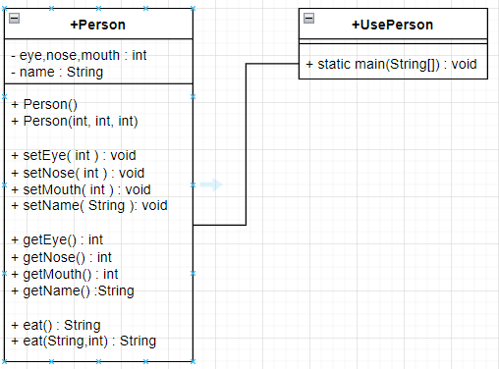


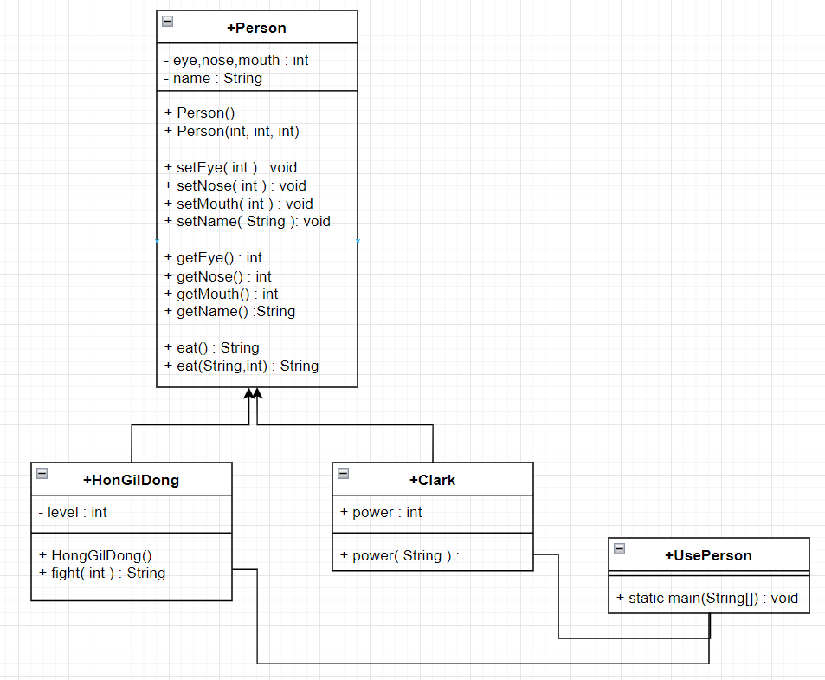
*상속 : 코드의 재사용성
상속이 들어가지 않으면
클래스로 생성되는 모든 객체가
동일한 일만을 수행한다. => 객체만의 특성이 없다.
Person conan=new Person();
코난은 눈,코,입,이름이 있으며 먹는 일을 한다.
Person criminal=new Person();
범인은 눈,코,입,이름이 있으며 먹는 일을 한다.
*객체만의 특성을 가지기 위해 상속을 사용
자식이 가져야하는 공통 코드는 부모에 한번만 정의
자식은 부모의 공통코드를 사용하면서(코드의 재사용성)
자신만의 기능을 구현
홍길동은 눈,코,입,이름 먹는 일을 가지며 싸움을 잘한다.
클락은 눈,코,입,이름, 먹는일을 가지며, 힘이 쎄다.
자식을 생성하여 부모의 기능과 자식의 기능을
모두 사용한다.

Slide 2
*Polymorphism
-객체다형성 – is a 관계
-method다형성
Overload : 클래스 하나에서 같은 이름의 mehtod를 작성
Override : 상속관계의 클래스에서 같은 이름의 method를 작성
같은 이름의 method를 여러 개 작성
*Override ( Overriding )
-상속관계에서 같은 이름의 method를 자식 클래스에서 재정의하는 것.
-부모가 제공하는 기능이 자식에게 맞지 않을 때, 자식이 자신의 상황에 맞게
바꿔 사용하는 것.
- final이 있는 method 는 Override가 되지 않는다.(부모의 기능을 변경하지 말고 사용할 때)
규칙)
접근지정자 달라도 된다. 반환형, method명, 매개변수는 반드시 같아야 한다.
-Override 된 method는 최우선적으로 호출된다.
class Test{
public void method(){
A 대한일
}
}
class TestImpl extends Test{
@Override
public void method(){
B 대한 일
}
}
광의의 접근 지정자 : defalut -> protected -> public
-자식클래스로 객체화
TestImpl ti=new TestImpl();
ti.method();
-is a 관계의 객체화
Test t=new TestImpl();
t.method();

Slide 3
*is a 관계의 객체화
- 객체다형성
- 객체명으로는 부모클래스의 자원과 자식클래스가 Override한 method만
사용할 수 있다.
문법)
부모클래스명 객체명=new 자식클래스의생성자();
public class Parent{
int i;
public void printI(){
}
}
public class Child extends Parent{
int j;
public void test(){
}
public void printI(){
}
}
변수,method
자식클래스로 객체화
Child c=new Child();
c.i=100;//부모의 변수 사용가능
c.j=20;//
c.test();
c.printI();
is a 관계의객체화
Parent p=new Child();
p.i=200;// 내변수
// p.j// 자식이 가진 변수는 사용불가
// p.test(); 자식이 가진 method는 사용불가
p.printI();//overriding한 method가 존재하면
//부모 것이 아닌 자식의 method를
호출한다.

Slide 4
public void test(String s){
}
public void test( HongGilDong hgd ){
// HongGilDong클래스가 제공하는 일
// 을 사용
}
public void test( Clark c){
//Clark 클래스가 제공하는 일을 사용
}
public void test( Person p ){
// 홍길동이든 클락이든 받아서 사용하고 시프다!!!
// p는 홍길동도 되고 클락도 된다.
// ➔ 객체다형성
}
Person p=new Clark();
Person p=new HongGilDong();
객체명.test(“장용석”);
HongGilDong h=new HongGilDong();
객체명.test( h );
Clark h=new Clark ();
객체명.test( h );
Clark c=new Clark ();
객체명.test( c );
HongGilDong h=new HongGilDong();
객체명.test( h );
p객체로는 Person의 변수, method, 자식이 Override한 method를 호출 할 수 있다.

Slide 5
*annotation (주석달기 )
- JDK1.5에서부터 지원 되는 기능.
- compiler에게 컴파일시에 명령을 전달하는 기능을 하는 주석.
- 작성위치는 class위, method위, 지역변수위
사용법)
@annotation명
@Deprecated : method 위설정, 비추천 method로 표현
@Override : method 위 설정, Override규칙을 지켜서 만든 method인지 검증.
@SuppressWarnings : 지역변수 위, mehtod위 경고무시
@SafeVaargs : V.A의 데이터형 제한
@FunctionalInterface : 추상method가 하나인 인터페이스를 만들 때.
Lamda식을 사용.

Slide 6
*숙제
자신이 생각했을 때 다른 사람과 차별화되는 점을 한가지 뽑고
day0627.Person 클래스를 상속받아 자신의 클래스를 만들어보세요.
객체화 하고 자신의 장점을 사용해 보세요.
2. 아래의 이름을 가지는 배열을 생성한다.
강다연,김다영,김선경,김인영,김주민,박상준,박서영
- 부모클래스를 만들고 배열 받아서 “성”을 출력하는 method를 만든다.
- 자식클래스를 만들고 배열을 받아서 “이름”을 출력하는 method를 만든다.(Override)
-자식 클래스를 객체화 한 후 아래와 같이 출력되도록 method를 호출한다.
강 김 김 김 김 박 박
다연 다영 선경 인영 주민 상준 서영
3. is a관계로 객체화를 한 후 Override된 method를 호출해 보세요

